Slide 1
PHÒNG GIÁO DỤC VÀ ĐÀO TẠO QUẬN LONG BIÊN
TRƯỜNG TIỂU HỌC ÁI MỘ B
MÔN: TIẾNG VIỆT
PHÂN MÔN: KỂ CHUYỆN
LỚP 2
Bài: Có công mài sắt, có ngày nên kim

Slide 2
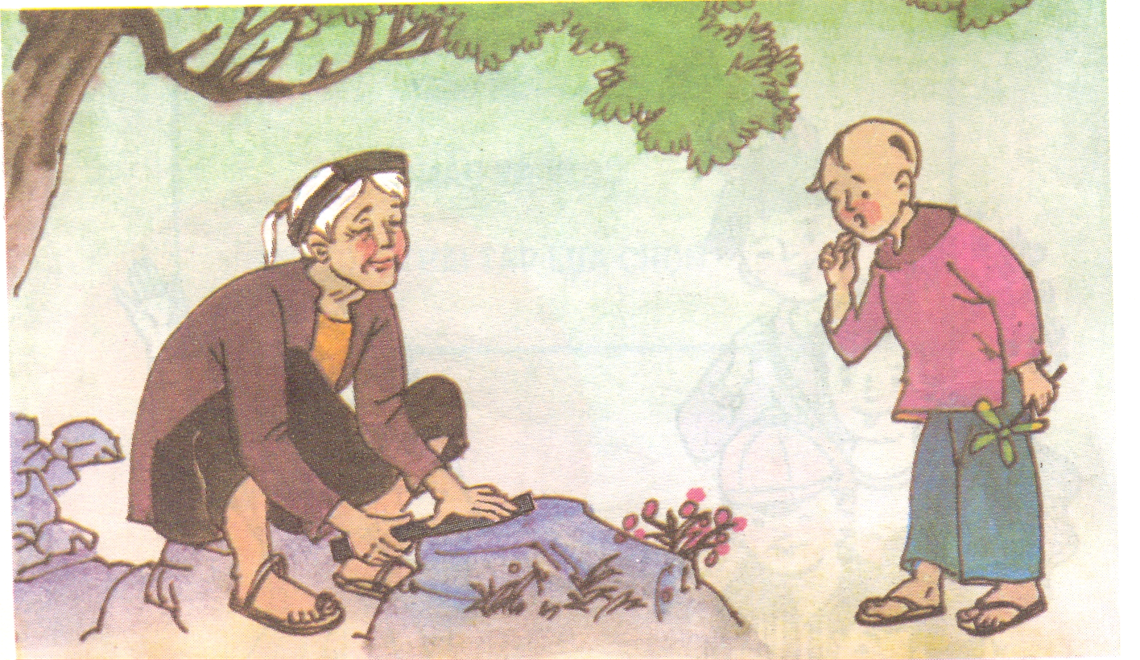
Có công mài sắt, có ngày nên kim

Slide 3
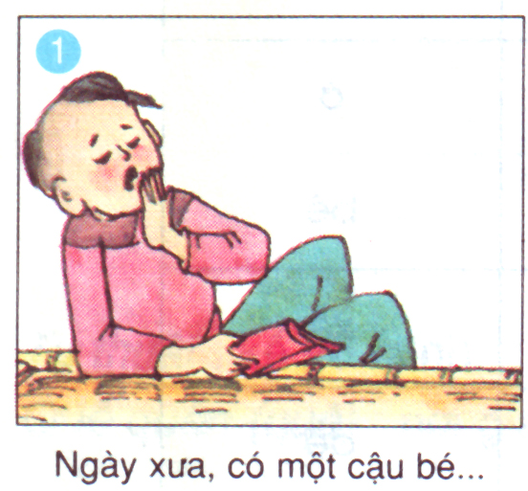
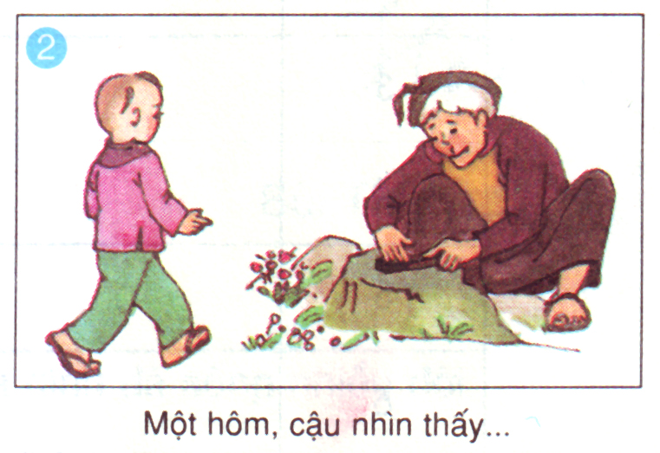
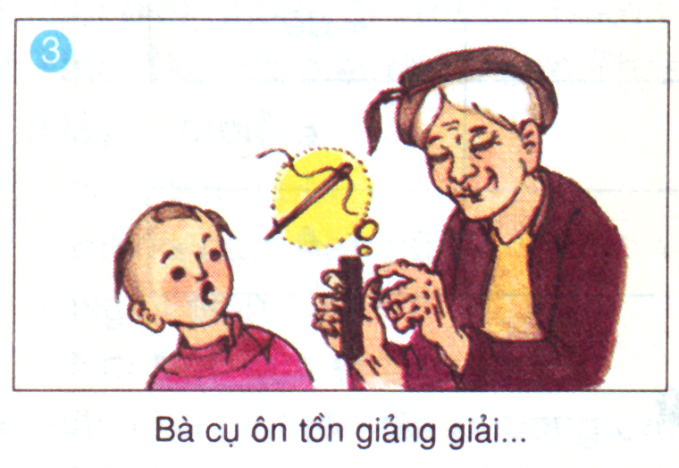
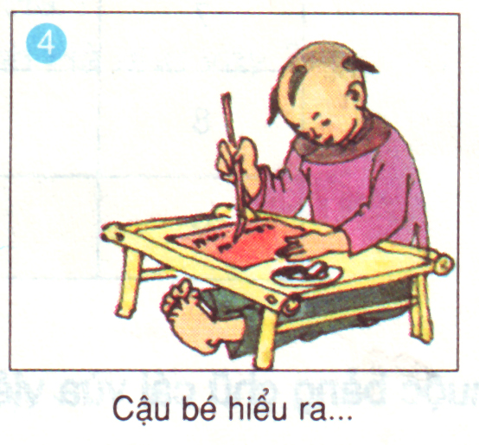
1. Dựa theo tranh, kể lại từng đoạn câu chuyện Có công mài sắt có ngày nên kim:

Slide 4
Quan sát từng tranh

Slide 9
2. Kể lại toàn bộ câu chuyện.

Slide 10
Tiêu chí:
Kể lại đầy đủ nội dung câu chuyện không cầm sách giáo khoa.
Thể hiện giọng của các nhân vật phù hợp với lời kể (Giọng người kể chậm rãi; giọng bà cụ ôn tồn, khoan thai; giọng cậu bé ngạc nhiên).
Các động tác, cử chỉ, điệu bộ, nét mặc phù hợp với lời kể.

Slide 11
Câu chuyện khuyên chúng ta điều gì?
Bài học từ câu chuyện:
Câu chuyện khuyên chúng ta phải kiên trì, nhẫn nại, có ý chí quyết tâm để vượt qua mọi khó khăn, thử thách.
- Câu tục ngữ liên quan:
“ Có công mài sắt, có ngày nên kim”

Slide 12
Củng cố, dặn dò

